Slide 1
Lokala förändringar
Från och med den 13 september försvinner anskaffningsartiklar ur Mediqs prislista (artiklar med framräknat leveransdatum).
Dessa artiklar ska beställas direkt från leverantör.
Sök artikelnummer eller artikelbenämning på www.varuforsorjningen.se
Kontaktuppgifter till leverantör finns även den på Varuförsörjningens hemsida.

Slide 2
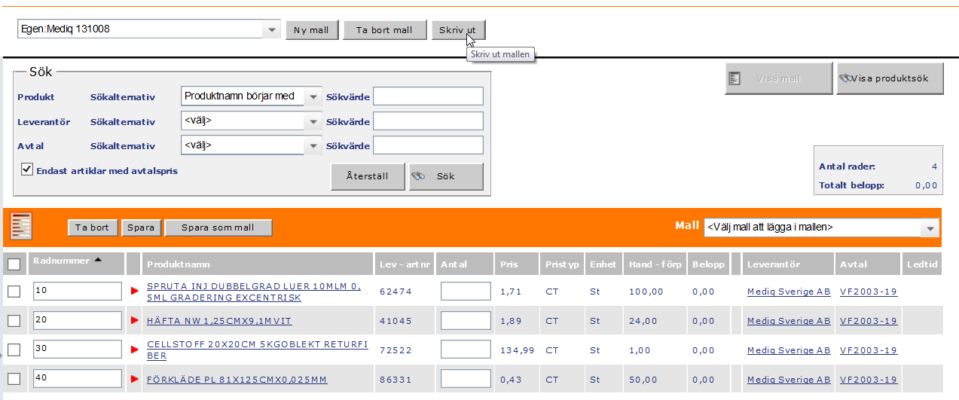
Lokala förändringar
Mallar som idag finns i IoF gällande Mediq måste läggas upp på nytt för Apotekstjänst. Skriv ut era Mediq-mallar innan 30 september. Efter 1 oktober lägger ni upp mallen för Apotekstjänst.

Slide 3
Kontaktvägar, Örebro
•Apotekstjänst kundtjanst.atf@apotekstjanst.se 010-184 82 20
Mediq 031-388 90 00, kundservice@mediq.com
Varuförsörjningen 018-611 66 87, upphandling@varuforsorjningen.se
Kontaktuppgifter respektive leverantör se www.varuforjningen.se
Örebro
Örebro USÖ
Peter Wennberg 019-602 11 07
Karlskoga
Torbjörn Bergström 019-606 62 39
Lindesberg
Martin Åstrand 019-608 55 55, from 1/10 Eva Björk 0581-855 55

